Slide 1
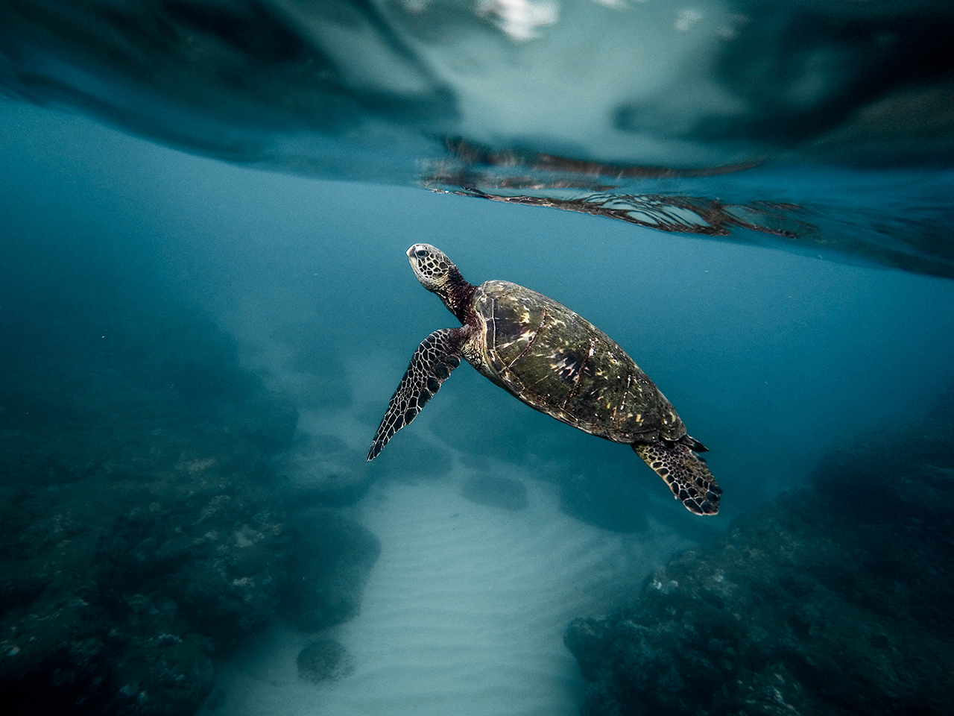
Enjoy The Beach
组员：陈慕远 16340025 陈明亮 16340023
陈铭涛 16340024 陈谱一 16340026

Slide 2
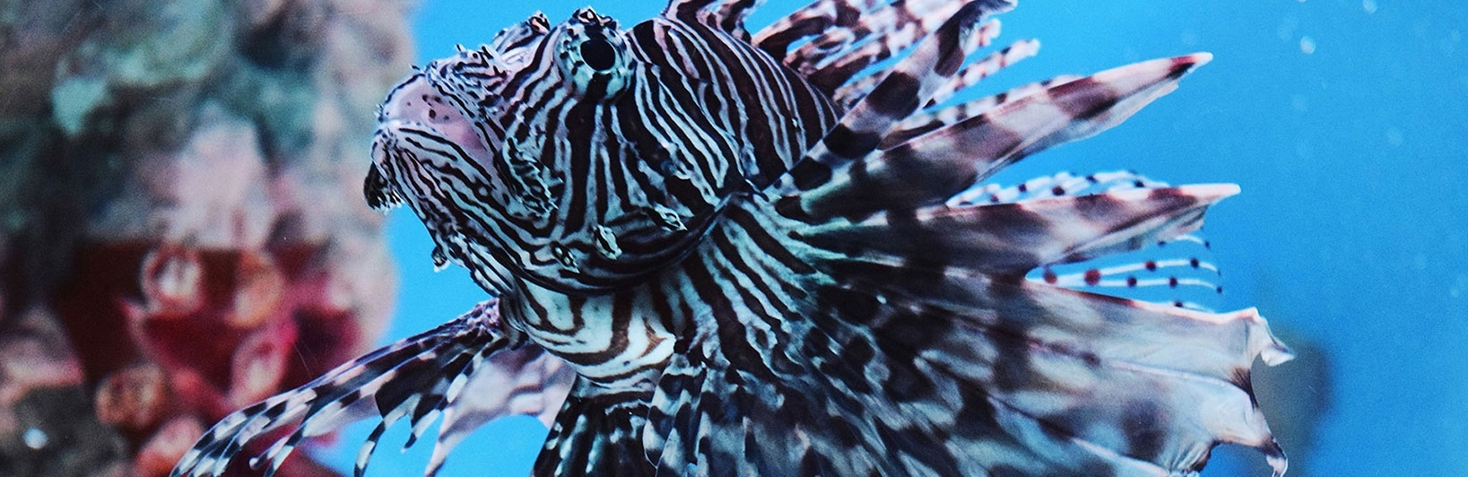
内容主题

Slide 3
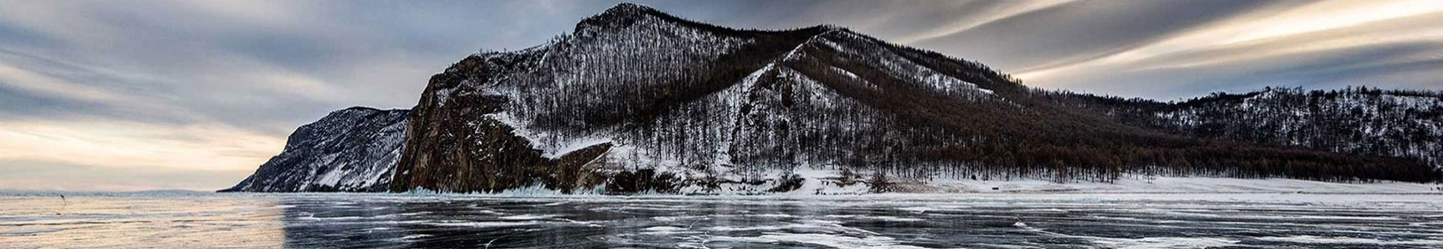
Enjoy The Beach
我们计划实现一个沙滩场景，场景中有一些生活中沙滩上的元素，例如游客、树木、大海和飞鸟等。通过一只飞鸟的视角来观察整个场景，用户可以操控鸟的位置即摄像机的位置来调整视角。我们尽可能多地添加模型和实现功能，通过多种计算机图像学的知识来提高场景的真实度和美感，以达到还原现实场景的目的。

Slide 4
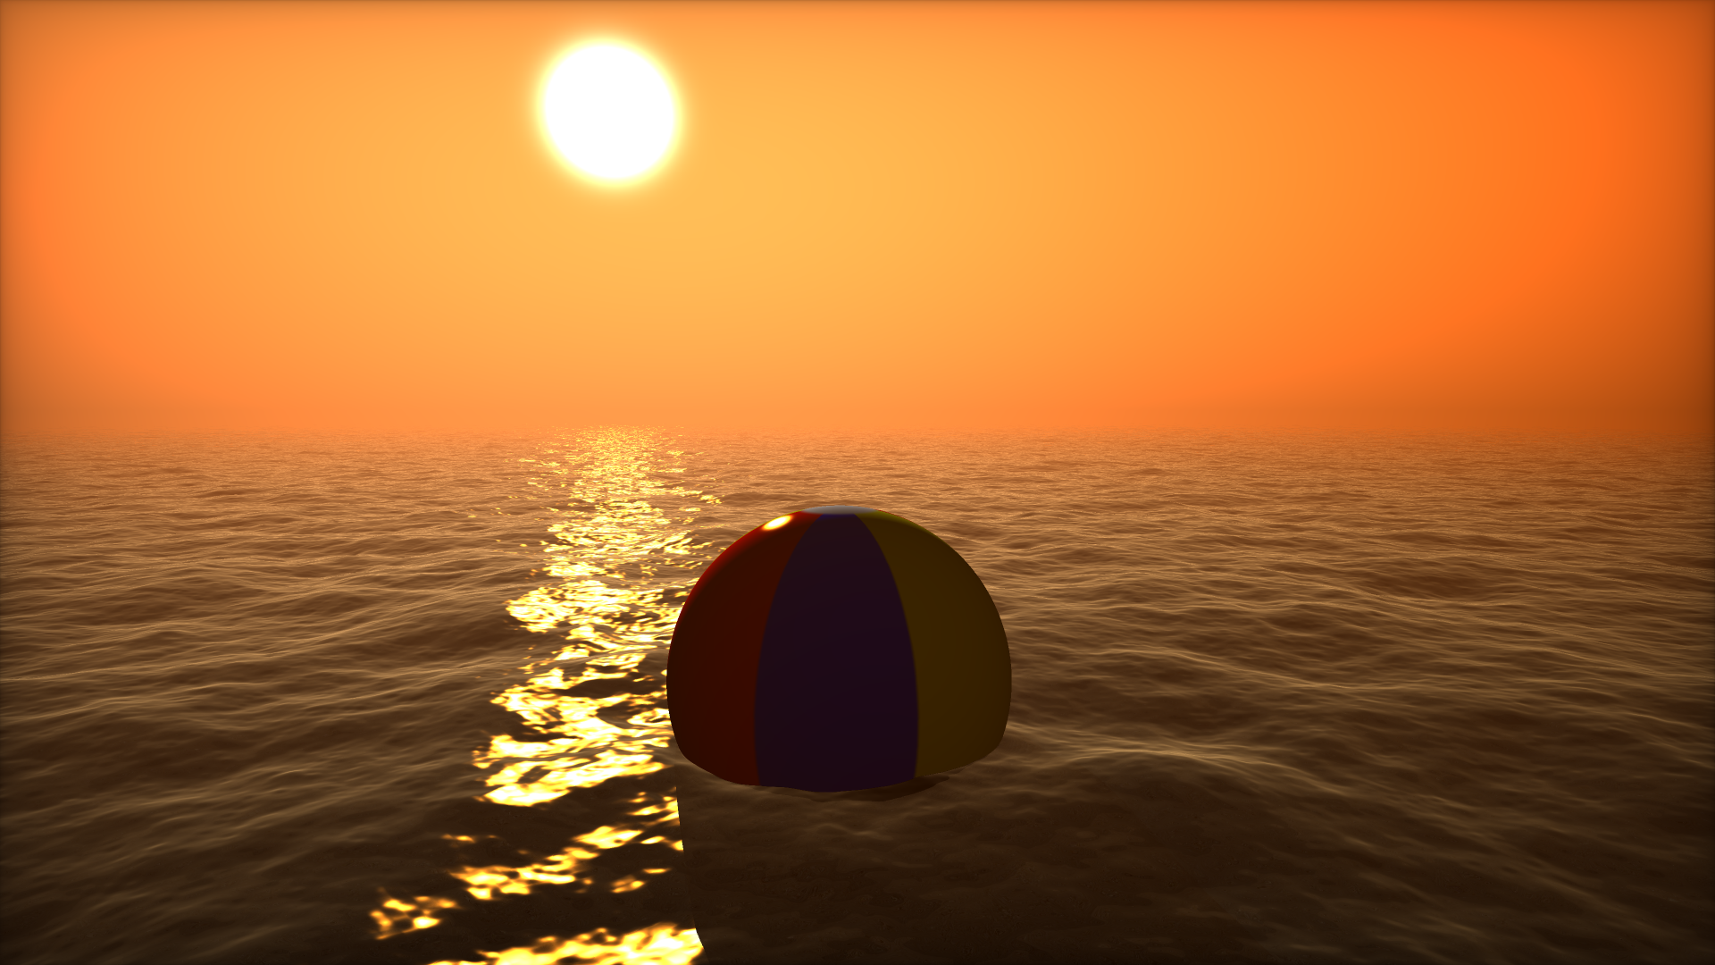
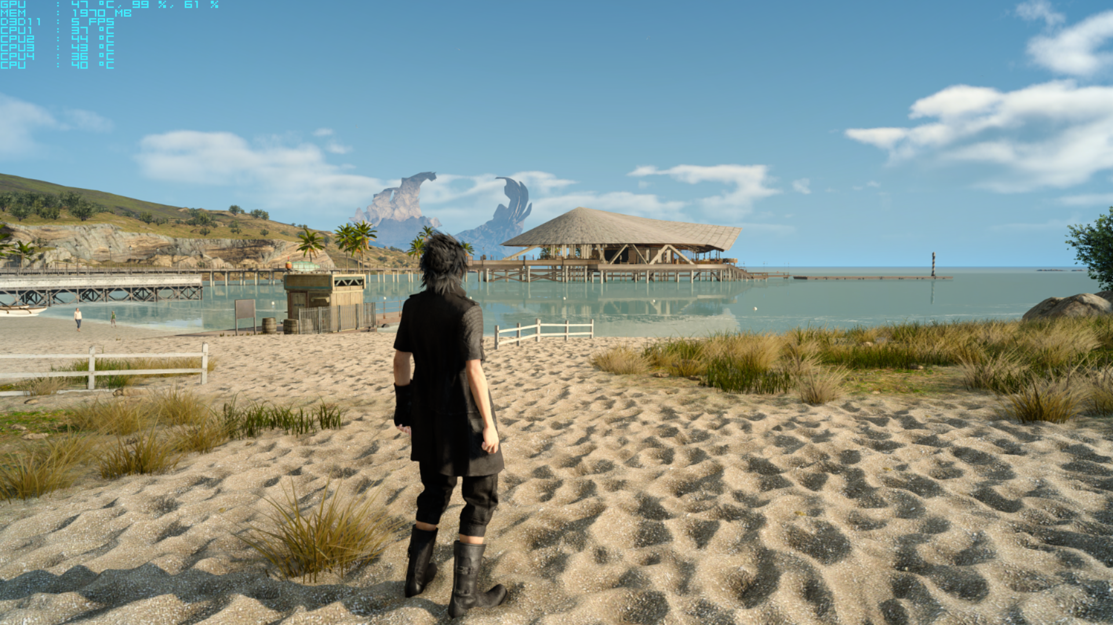
Enjoy The Beach

Slide 5
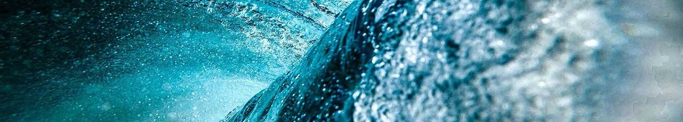
功能
5

Slide 6
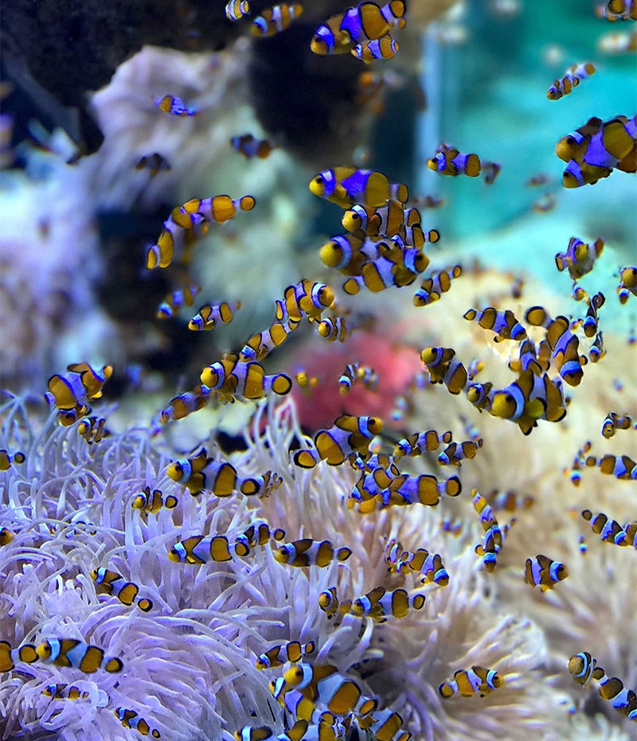
Basic:
Camera Roaming：通过一只飞鸟的视角观察整个场景，用户可以操控海鸟的位置来控制摄像机的位置，从而实现摄像机的移动。
Simple lighting and shading：以太阳作为点光源，对场景使用Phong光照模型，尽可能还原现实中的光照场景。
Texture mapping：所有的模型都会添加不同的纹理以实现逼真的效果。
Shadow mapping：使用光源视角和camera视角渲染场景，并通过Shadowing Mapping算法判断物体的点是否在阴影下。
Model import & Mesh viewing：场景中的实体都需要添加模型来实现。
6

Slide 7
Bonus(tentative):
Sky Box：将摄像机置于一个盒子中间，这个盒子通过纹理贴图形成虚拟世界场景，这样实现天空建模。
Gravity System and Collision Detection：添加重力系统，例如沙滩上的人打排球，排球有自由落体的效果。
Skeletal Animation：沙滩上的的人在移动过程中需要使用到骨骼动画。
Particle System：可以手动更改沙滩上的天气，例如将晴天改成雨天，那么需要离子系统来选人雨。
Fluid Simulation：主要是海水的流动和反光会加入流体模拟以提高真实度。
…
7

Slide 8
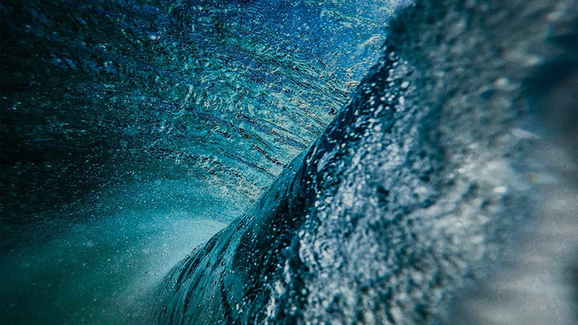
进度和安排
8

Slide 9
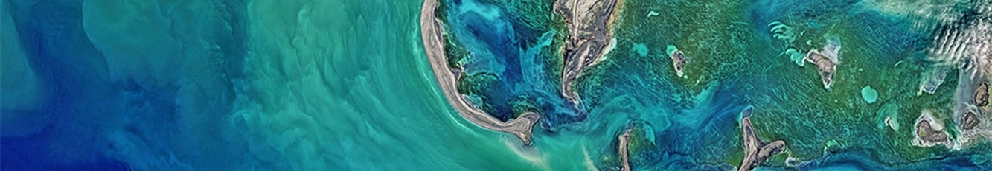
Enjoy The Beach
目前已经确定项目的主题内容和功能实现，商讨了小组分工，在Github上创建了组织和仓库。
预计按照小组分工来逐步实现，用两周时间做好场景基本的框架和模型，一个月左右即可实现Basic的所有功能。然后利用剩下的时间尽可能完成Bonus部分的内容。每周会开会讨论这周的任务完成情况和下周预计要完成的工作。小组成员按照计划完成各自的工作和任务。

Slide 10
谢谢
插入图像

